Slide 1

SCJP SUN CERTIFIED
PROGRAMMER FOR
JAVA 6

Slide 2
SCJP 6.0 SEMANA OCHO
THREADS

Slide 3
ESTADOS DE UN HILO Y SUS TRANSICIONES

Slide 4
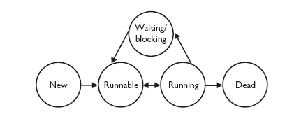
ESTADOS DE UN HILO
Un hilo puede estar solo en uno de cinco estados.

Slide 5
ESTADOS DE UN HILO
New:
  En este estado se encuentra el hilo despues de que la instancia Thread ha sido creada, pero el método start() aun no ha sido invocado. En este punto el hilo es considerado sin vida
Runnable:
  Este estado es cuando un hilo es elegible para ser ejecutado, pero el scheduler no lo ha seleccionado (no se esta ejecutando).
  Un hilo entra por primera vez a este estado cuando el metodo start() es invocado
  Un hilo puede regresar a este estado del estado running, waiting, blocking o sleeping
  Cuando el hilo se encuentra en este estado es considerado como vivo

Slide 6
ESTADOS DE UN HILO
Running:
  Este estado es cuando el hilo es elegido por el scheduler para ser ejecutado (lo selecciona de un pool de runnable)
Waiting/blocked/sleeping:
  Este estado es cuando el hilo aun sigue con vida pero no es elegible para ejecutarse (no esta en el estado runnable)
  Tal vez regrese al estado runnable si algún evento ocurre

Slide 7
ESTADOS DE UN HILO
Dead:
  Se considera que un hilo esta en este estado cuando el método run() termina su ejecución
  Una vez que entra a este estado ya no puede regresar a ninguno de los estados anteriores
  Si se invoca al método start() en un hilo ya muerto, lanza una excepción en tiempo de ejecucion

Slide 8

ESTADO SLEEPING
El método sleep() es un método estático de la clase Thread
Es usado para forzar a “ir mas lento” haciendo que el hilo se duerma al menos por los milisegundos que se ingresan y después regresar al estado runnable
Se logra dormir a un hilo invocando al método Thread.sleep() :

Slide 9
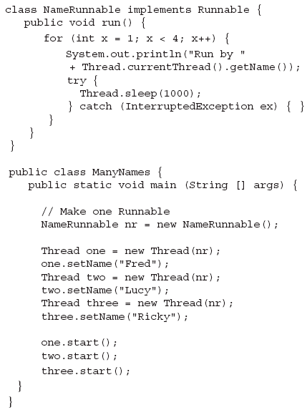
¿Cuál sera la salida?

Slide 10
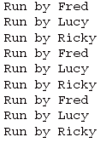
SLEEPING
La salida seria:
Ten en cuenta:
  Que la salida anterior no esta garantizada
  No se puede tener certeza de que qué hilo se ejecutara antes de ponerlo a dormir
  No podemos saber cual de los tres hilos estara en el estado runnable cuando el hilo en ejecucion se vaya a dormir

Slide 11
SLEEPING
Es decir, si hay dos hilos en el pool runnable no sabemos cual hilo se ejecutara primero.
Usando el metodo sleep() es la mejor manera para ayudar a todos los hilos para obtener una oportunidad de ejecutarse
Recuerda….
  Cuando un hilo se despierta, pasa a estado runnable, y no se garantiza que se vuelva a ejecutar, es decir, que pase al estado de running
  Es decir, cuando un hilo sale del estado de sleep, no significa que seguira corriendo, simplemente regresa al estado de runnable

Slide 12
EJERCICIO
Probar sleep en la clase ManyNames
Crear una clase que herede de Thread
Sobre-escribir el metodo run()
  Dentro de este metodo crear un ciclo for de 100 iteraciones
  Usar el modulo para saber si el residuo de la division entre 10
  Usar el metodo static Thread.sleep() para pausarlo
Lanzar 4 hilos de este tipo

Slide 13
PRIORIDADES EN LOS HILOS Y EL MÉTODO YIELD()
Los hilos por lo general se ejecutan en base a alguna prioridad, usualmente se representa entre 1 y 10
Si algún hilo que esta en el estado runnable tiene mayor prioridad incluso que el que se esta ejecutando, por lo genera el que se ejecuta regresa a runnable y se empieza a ejecutar el de mayor prioridad
En algunos casos, la prioridad de el hilo en ejecucion es igual o superior que la prioridad mas alta de un hilo que esta en el pool de runnable

Slide 14
PRIORIDADES EN LOS HILOS Y EL MÉTODO YIELD()
La administración de los hilos puede hacer una de las siguientes dos cosas (además de muchas otras):
  Seleccionar un hilo para ejecutarlo, y correrlo hasta que sea bloqueado o se termine
  Rebana el tiempo de tal manera que todos los hilos que estén en la pool de runnables tengan la misma oportunidad de correr

Slide 15
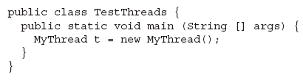

ASIGNANDO PRIORIDADES
Un hilo tiene una prioridad por default, que es la misma que el hilo que lo creo
Se puede asignar la prioridad a un hilo, de la siguiente manera

Slide 16

ASIGNANDO PRIORIDADES
Las prioridades se “settean” usando un numero entero positivo, usualmente entre 1 y 10.
La JVM nunca cambiara la prioridad del hilo
La prioridad por default es 5
La clase Thread cuenta con tres constantes para las prioridades:

Slide 17
METODO YIELD()
El método estatico yield():
  Lo que se “supone” que hace el método yield() es regresar el hilo que se esta ejecutando al estado runnable y así los hilos con la misma prioridad tengan oportunidad de ejecutarse
  No se garantiza que regrese al estado runnable
  En caso de regresar a runnable, no se garantiza que otro hilo se elija para ser ejecutado, puede ser él mismo de nuevo
  yield() no hace que un hilo se vaya al estado waiting/sleeping/blocking
  yield() hace que un hilo vaya del estado running a runnable

Slide 18

METODO JOIN()
El metodo no estatico join():
  Para un hilo significa “en cuanto me empiece a ejecutar todos los demás tendrán oportunidad de ejecutarse hasta que yo termine”

Slide 19
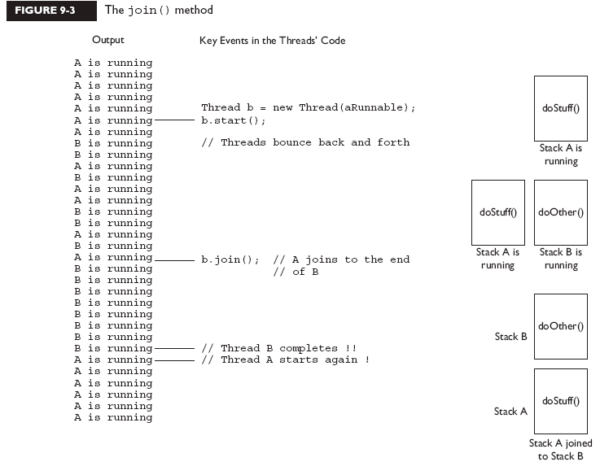

Slide 20
CÓDIGO SINCRONIZADO

Slide 21
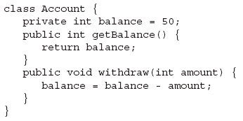
UN CAJERO AUTOMÁTICO
Supongamos que tenemos una clase “Account”:
Se definen dos métodos simples dentro del objeto, uno es revisar el saldo, y otro hacer un retiro

Slide 22
UN CAJERO AUTOMÁTICO
Imagina que Lucy revisa el saldo y ve que exactamente hay 10 para retirar, pero antes de que retire, Fred revisa y también ve que hay 10.
Desde el momento en que Lucy revisa el saldo pero aun no hace el retiro, Fred esta viendo un dato erróneo.
Supongamos que Lucy hace el retiro, entonces Fred sigue pensando que hay suficiente dinero para retirar, así que también hace un retiro.
Lo que nos da es un saldo negativo en la cuenta, lo cual no puede ocurrir.

Slide 23
LÓGICA DEL CÓDIGO A DESARROLLAR
Una referencia Runnable hace referencia a un objeto de solo una Cuenta
Dos hilos son lanzados representados por Lucy y Fred, a cada hilo se le proporciona la misma cuenta
El saldo inicial es de 50 y cada retiro es de 10
Dentro del método run(), ejecutamos un ciclo con 5 iteraciones
  Hace un retiro(si hay suficiente efectivo)
  Imprime si la cuenta ya esta sobre girada(se supone que esto nunca debería pasar si primero revisamos el saldo antes de retirar)

Slide 24
LÓGICA DEL CÓDIGO A DESARROLLAR
El método makeWithdrawal() representa el comportamiento de Fred y Lucy
  Revisa si hay saldo suficiente para retirar
  Si hay suficiente imprime el monto que va a retirar
  Se duerme por medio segundo
  Una vez que se despierta completa el retiro e imprime el saldo
  Si no hay saldo suficiente imprime un aviso

Slide 25
EJERCICIO
Crear el programa antes descrito

Slide 26
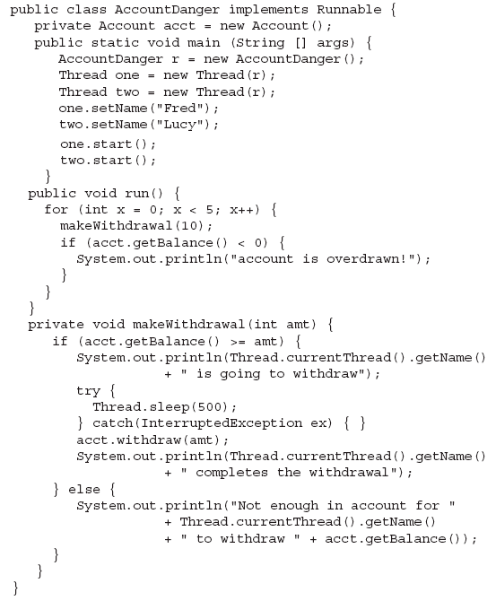

Slide 27
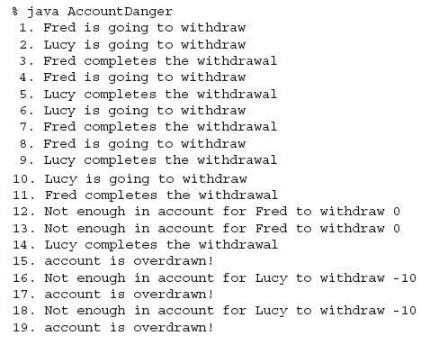
SALIDA:

Slide 28
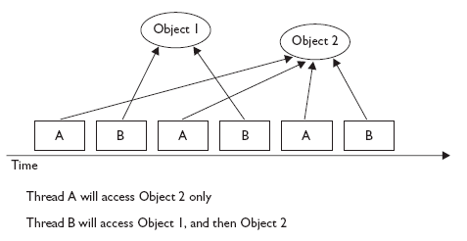
EXPLICACIÓN
El problema anterior se conoce como “condición de carrera”, múltiples hilos pueden accesar al mismo recurso lo cual produce datos no deseados o corruptos

Slide 29
PREVINIENDO EL SOBREGIRO DE LA CUENTA
La solución actualmente es simple:
  Lo que se debe garantizar es que al revisar el balance y hacer el retiro… no se partan (que ambas operaciones se ejecuten de manera atómica) independientemente de si un hilo se duerme
  No se puede garantizar que un hilo va a terminar todo el proceso, pero se puede garantizar que incluso si el hilo en ejecución se sale del estado running, ningún otro hilo puede tener acceso a los datos protegidos (synchronized)
  Como se protegen los datos?
    Marcando las variables como private
    Sincronizando el código que modifica esas variables

Slide 30
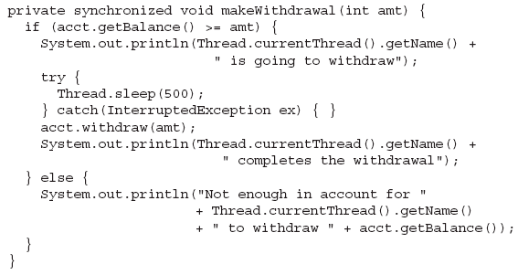
SYNCHRONIZED
Para hacer todo esto se utiliza la keyword synchronized en el metodo

Slide 31
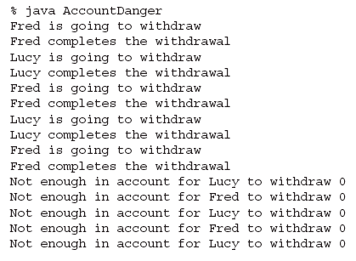
SYNCHRONIZED
Con esto estamos asegurando que solo un hilo (Lucy o Fred) inicie el proceso de retirada invocando al metodo makeWithdrawal().
El otro hilo no puede entrar al metodo mientras el primero completa el proceso saliendo del metodo.
Una posible salida seria:

Slide 32
EJERCICIO
Sincronizar el método makeWithdrawal del ejercicio anterior y probar

Slide 33
SINCRONIZACIÓN Y CANDADOS
Solamente métodos o bloques de código pueden ser synchronized, no variables, no clases
Cada objeto tiene solo un candado
No todos los métodos dentro de una clase necesitan ser synchronized. Una clase puede tener métodos synchronized y no-synchronized .
Si dos hilos van a ejecutar un método synchronized y los dos hilos están usando la misma instancia de la clase en la que se ha invocado el método, solo un hilo a la vez podrá ejecutar el método.

Slide 34
SINCRONIZACIÓN Y CANDADOS
Si una clase tiene ambos tipos de métodos, sincronizado y no-sincronizados, múltiples hilos pueden acceder a los métodos no sincronizados
Si un hilo se duerme, se lleva el candado consigo, no lo suelta, hasta que despierta y termina su ejecución
Se puede sincronizar un bloque de código en lugar de todo el método
La sincronizacion en algunos casos puede ser un éxito, o puede ocurrir un “abrazo de la muerte” (deadlock) si es usado incorrectamente

Slide 35

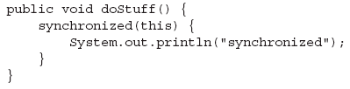
SINCRONIZANDO SOLO UNA PARTE DE CODIGO
Ejemplo:
Es equivalente a:

Slide 36

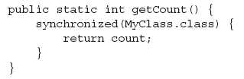
SINCRONIZACIÓN DE MÉTODOS ESTÁTICOS
Los metodos estaticos se sincronizan cuando se quiere proteger la unica copia de datos que se tiene:
Es equivalente a:

Slide 37
EJERCICIO
Sincronizar un bloque de código
Se crearan 3 hilos que trataran de acezar a este bloque de código
Cada hilo imprimirá un numero 100 veces, y después incrementa el numero en 1

